Slide 1
Використання онлайн-інструментів для асинхронного навчання хімії

Slide 2
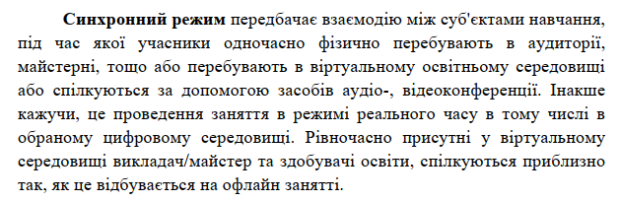
Загальні поняття про синхронне навчання

Slide 3
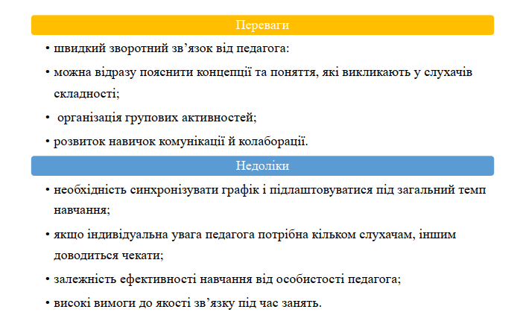

Slide 4
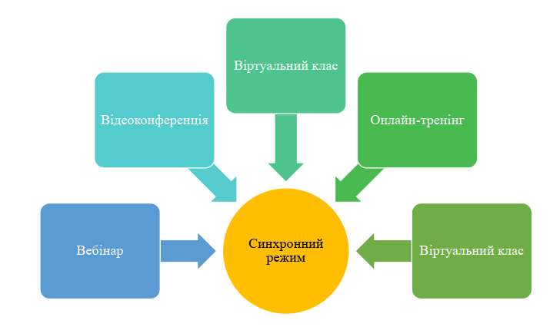
Варіанти навчання у синхронному режимі

Slide 5
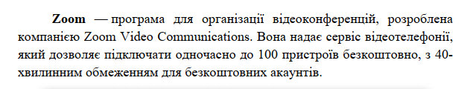
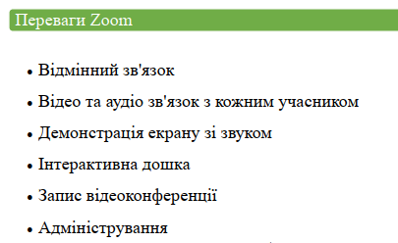
Використання онлайн-інструменту Zoom

Slide 6
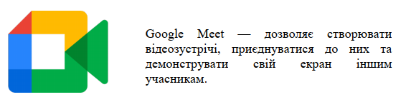
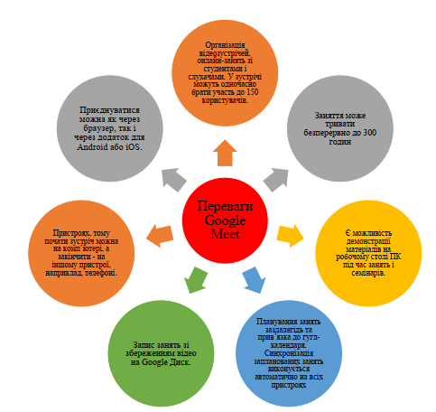
Використання онлайн-інструменту Google Meet

Slide 7
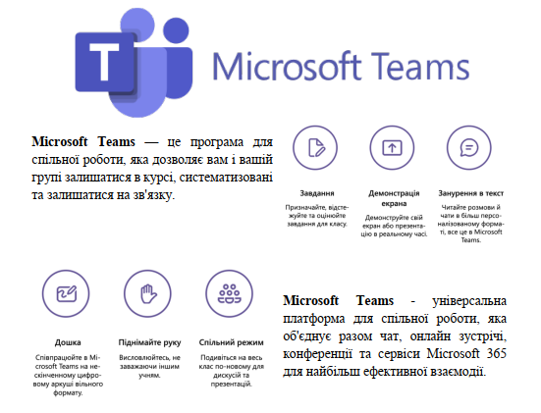
Використання онлайн-інструменту Microsoft Teams

Slide 8
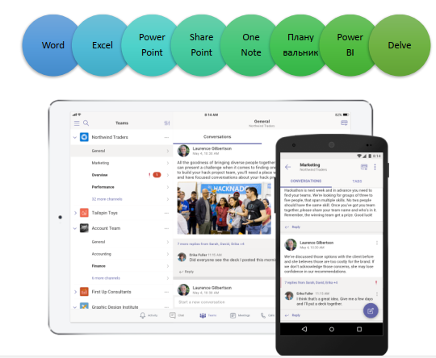
Програми які вбудовані в Teams

Slide 9
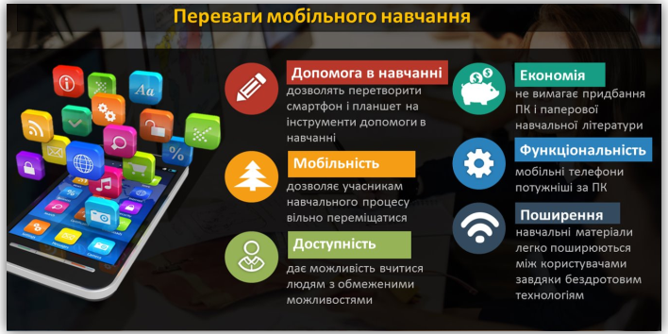
Загальна інформація про мобільні застосунки

Slide 10
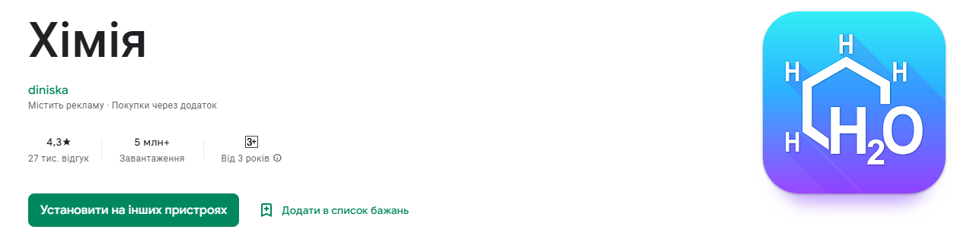
Мобільні додатки для вивчення хімії
https://play.google.com/store/apps/details?id=com.chemistry&hl=uk

Slide 11
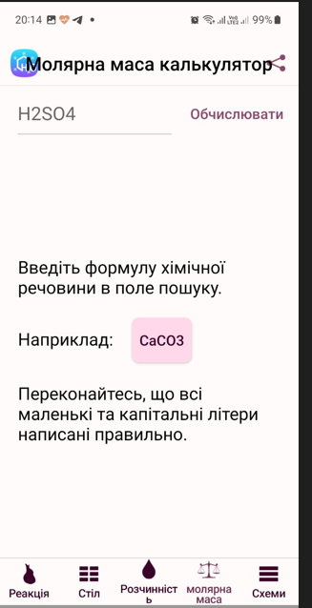
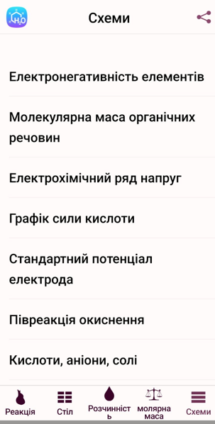
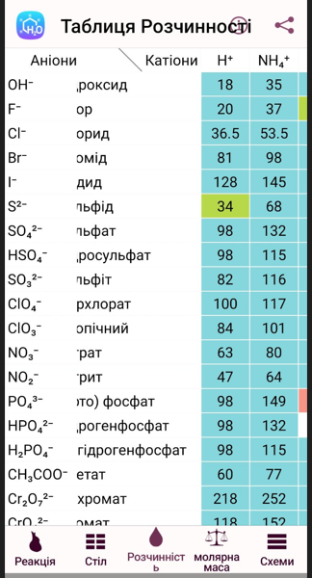

Slide 12
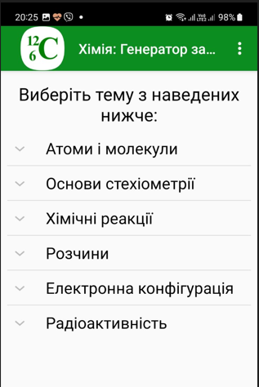
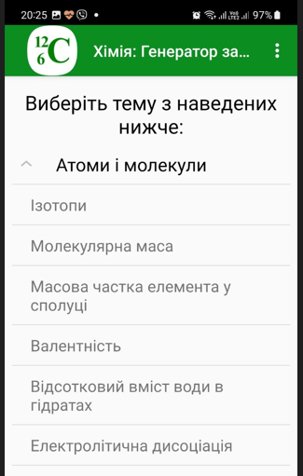
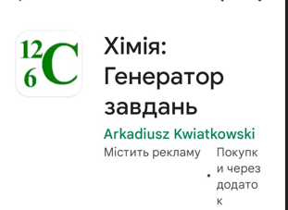
Мобільні додатки для вивчення хімії
https://play.google.com/store/apps/details?id=com.ark_software.chemistrygen&hl=uk

Slide 13
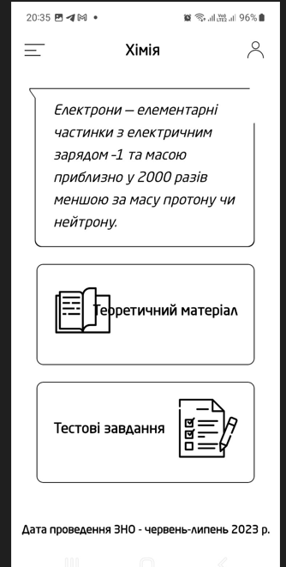
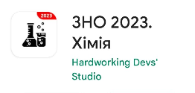
Мобільні додатки для вивчення хімії
https://play.google.com/store/apps/details?id=com.hardworkingdev.chemistryapp

Slide 14
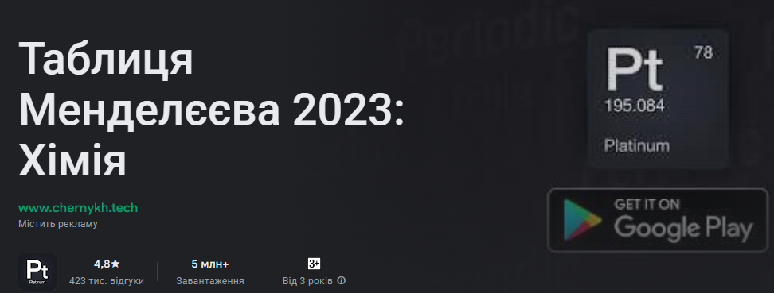
Мобільні додатки для вивчення хімії
https://play.google.com/store/apps/details?id=mendeleev.redlime&hl=uk

Slide 15
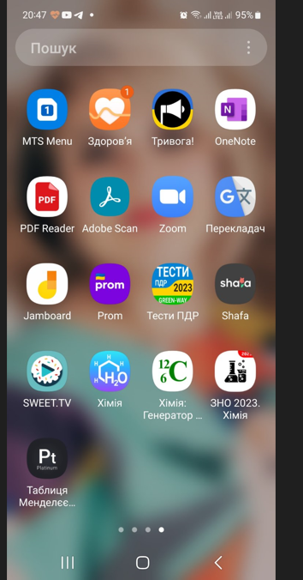

Slide 16


